Slide 2
Hannover Re
Oficina de Representación en México
Act. Bryan Urbano
Junio del 2023

Slide 3
¿Quiénes Somos?
1

Slide 4
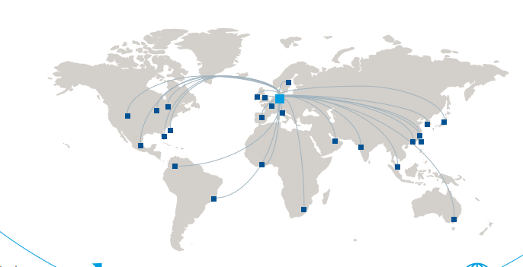

Presencia Mundial
1966
Fundada por
HDI
>170
Subsidiarias, sucursales y oficinas de representación en el mundo
>3,000
Empleados
50.20%
Accionista Mayoritario:
Talanx AG
3er
Reaseguradora a nivel mundial

Slide 5
Composición Accionaria
Talanx AG*
Bolsa
50.2%
49.8%
64.8%
8 Mutuas
alemanas
35.1%
>170 Subsidiarias, sucursales/oficinas
de representación en ~20 países
Negocios internacionales
Negocios alemanes
* 100% propiedad de HDI V.a.G..

Slide 6
Especialistas en Reaseguro
Año 2022
Fortaleza Financiera:
S&P: AA-
A.M. Best: A+
€ 33,276 M

Slide 7
Primas Emitidas – Cremiento Anual
En €: M/10

Slide 8
Estrategia 2023 - 2026
2

Slide 9



¿Qué vamos a hacer?
Recursos Humanos
Recursos Financieros
Desmpeño Financiero
Objetivos de Negocio
equarium.hannover-re.com

Slide 10
¿Qué vamos a hacer?
Recursos Humanos
Recursos Financieros
Desmpeño Financiero
Objetivos de Negocio
Business Financing
Satisfacción del Cliente
equarium.hannover-re.com
Suscripción eficaz, automatización y digitalización
Expertise en Reaseguro

Slide 11
¿Qué vamos a hacer?
Recursos Humanos
Recursos Financieros
Objetivos de Negocio
Desmpeño Financiero
Coberturas de Reaseguro
Más, mejores y adaptables
equarium.hannover-re.com
Soluciones
Más conceptos, mejores procesos & más estrategias

Slide 12
¿Qué vamos a hacer?
Recursos Humanos
Recursos Financieros
Objetivos de Negocio
Desmpeño Financiero
Suscripción Consciente
Desempeño de nuestro portafolio en una forma global
equarium.hannover-re.com
S&P: AA-
A.M. Best: A+
Reducción del CoC

Slide 13
¿Qué vamos a hacer?
Recursos Financieros
Objetivos de Negocio
Recursos Humanos
Desmpeño Financiero
Servicio Rápido y Efectivo
equarium.hannover-re.com
Atención Personalizada y Profesional

Slide 14
Retos para el 2023
3

Slide 15
¿Qué podemos esperar para el 2023?
4
Tendencias
¿A dónde va el Mercado?
¿Alza en precios?
¿Mi oferta es adecuada?
¿Y ahora qué…?

Slide 16
Lecciones del COVID -19
Fallas en la suscripción
Incertidumbre
Retos operacionales
Avances médicos
1
Morbilidad
Presión sobre los servicios sanitarios

Slide 17
Tasas de Interés
¡¡Presiones causadas por la inflación!!
2
Economía
Cost of Living
Desempleo
Caducidades

Slide 18
Productos Personalizados
Insurtechs
Mejora en la atención del cliente
3
Tecnología
Los procesos internos también cuentan

Slide 19
Conflictos
Parece que no nos afectan pero están más cerca de lo que pensamos
4
Acontecimientos globales
Calentamiento Global

Slide 20
equarium.hannover-re.com
¡Muchas gracias por dejarnos ser parte de ustedes!

